Slide 1
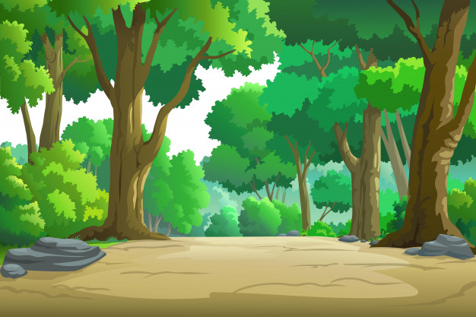


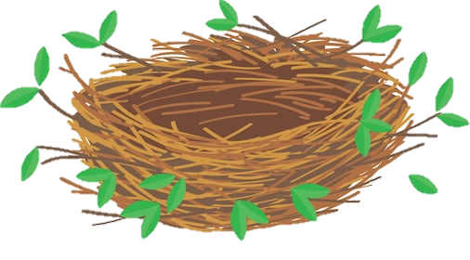
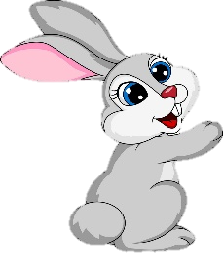
BÀI 2:
CHÚ CHIM NHỎ
(TIẾT 2)

Slide 2


HOẠT ĐỘNG 1
KHÁM PHÁ

Slide 3
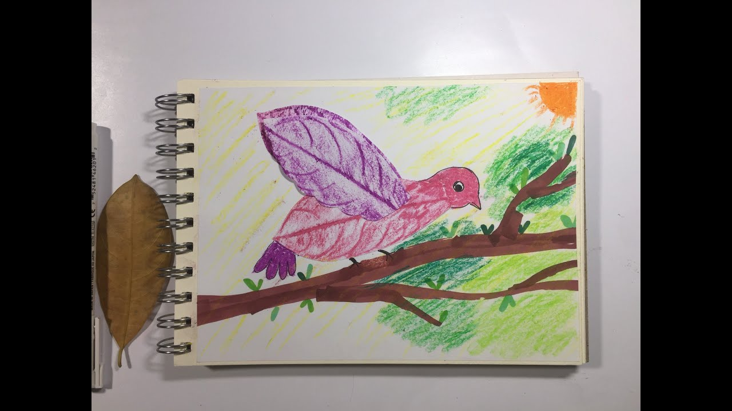
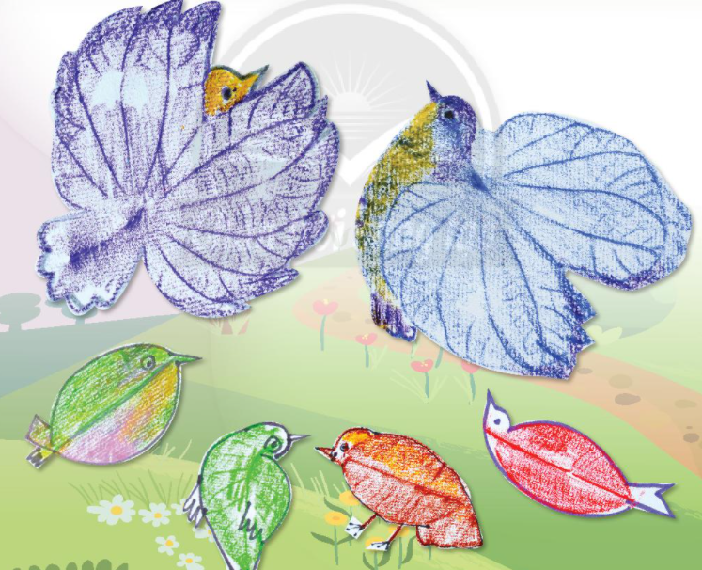
Quan sát hình và cho biết:
- Những chú chim được tạo ra bằng cách nào?
- Phần nào của chú chim được tạo từ hình in lá.

Slide 4
HOẠT ĐỘNG 2
KIẾN TẠO KIẾN THỨC
KỸ NĂNG

Slide 5
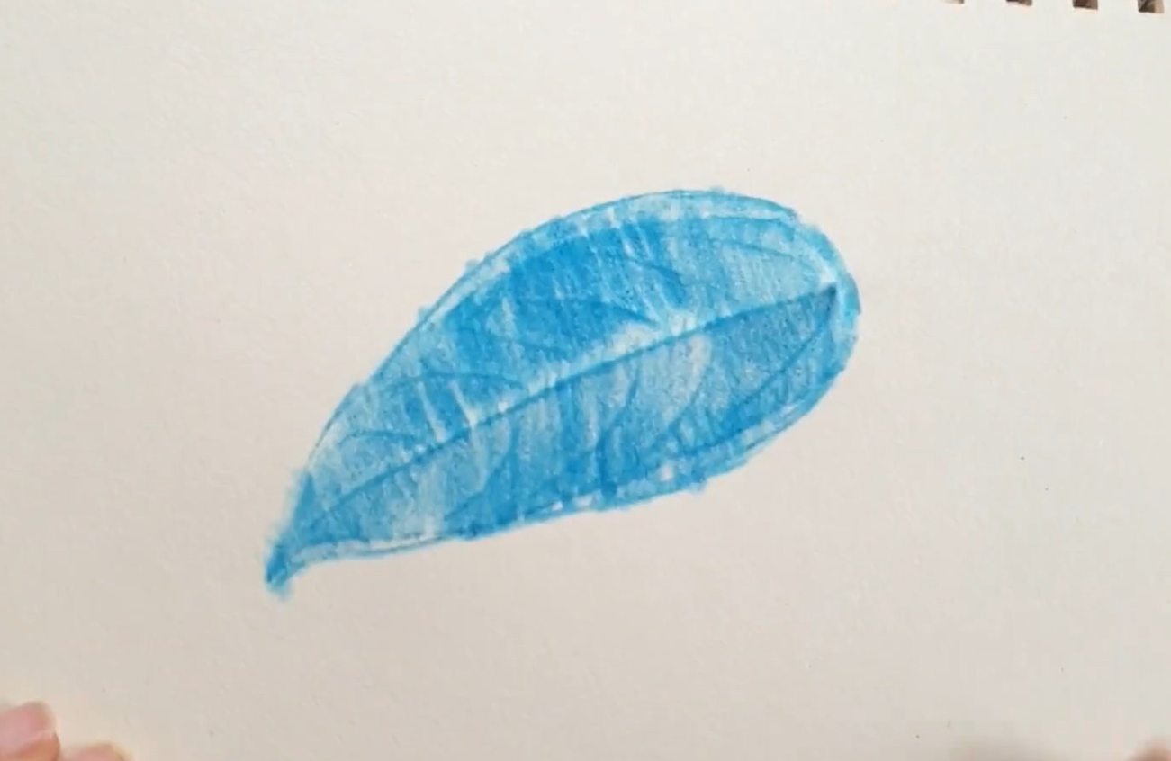
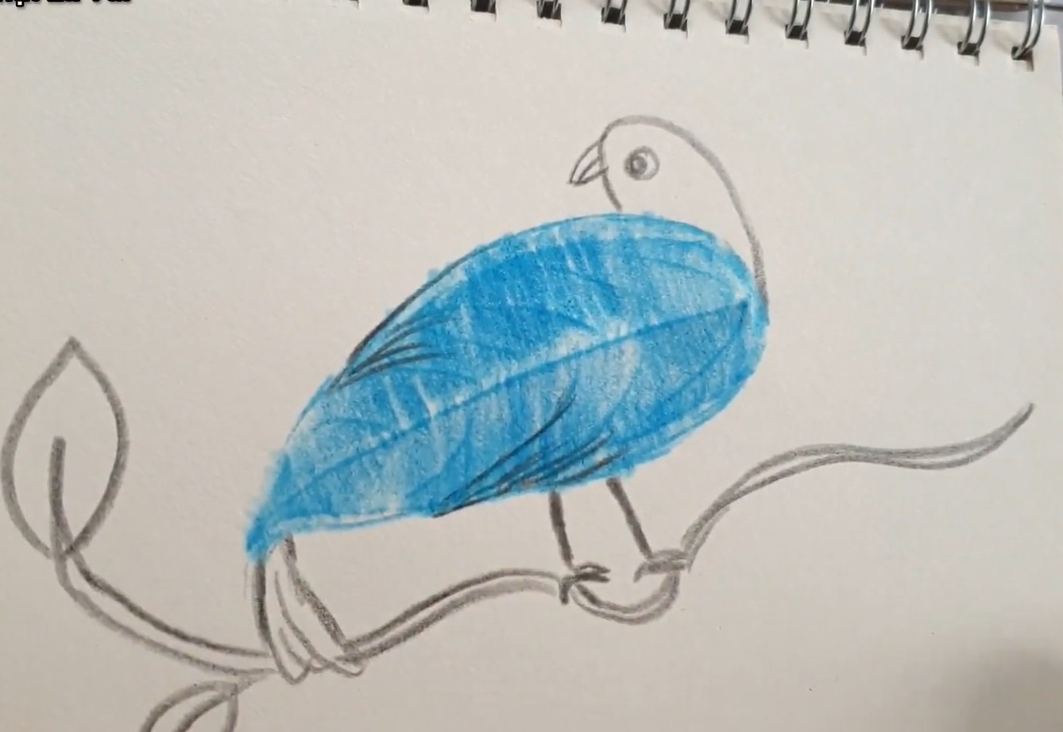
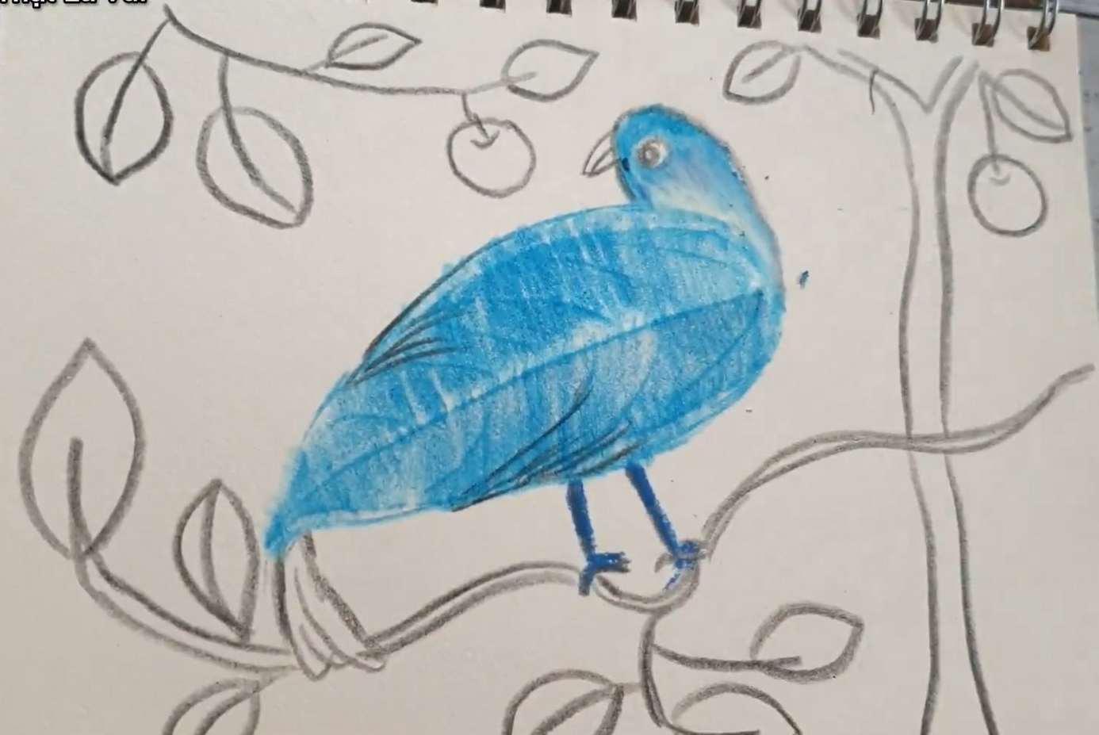
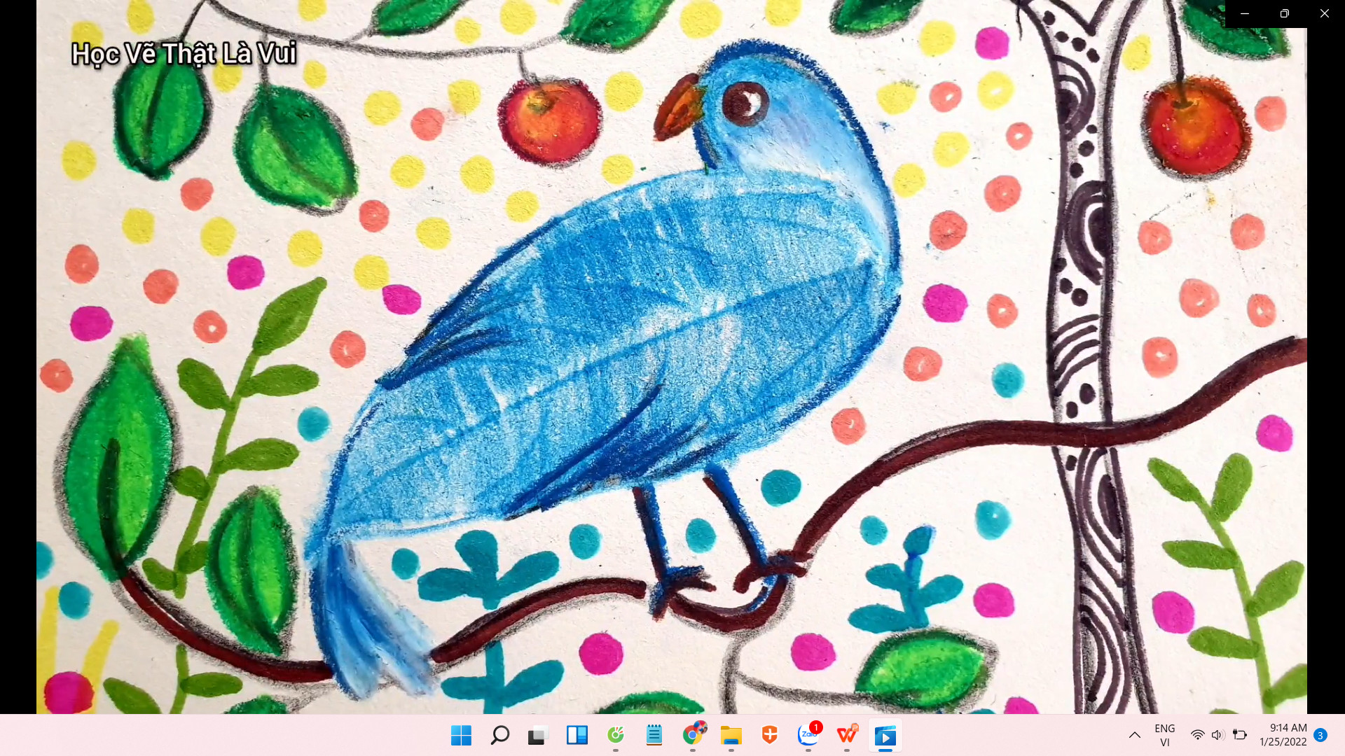
Cách tạo hình chú chim bằng cách in chà xát từ lá cây
Bước 1
Bước 2
Bước 4
Bước 3

Slide 6
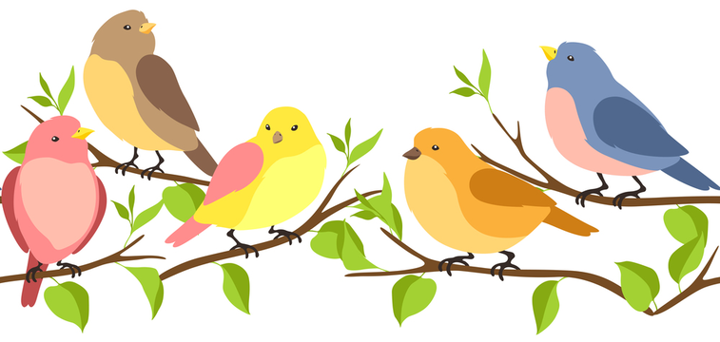



Slide 7
HOẠT ĐỘNG 3
LUYỆN TẬP –SÁNG TẠO

Slide 8
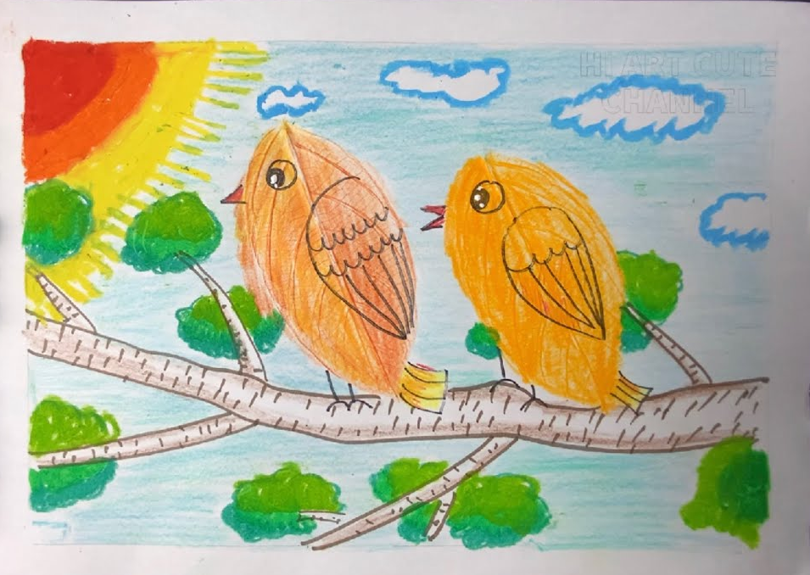

Slide 10

PHÂN TÍCH – ĐÁNH GIÁ

